Slide 1
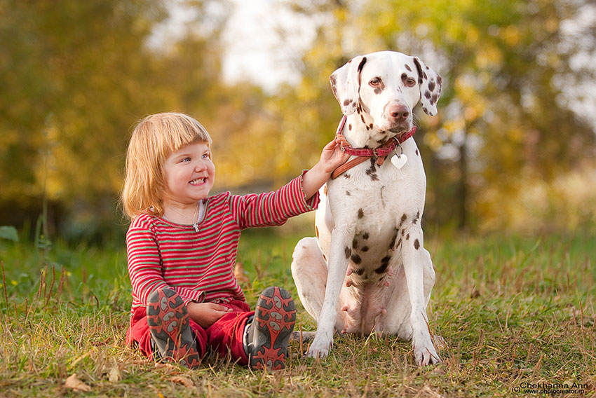
Позновательно-творческий проект
«Домашние животные»
Авторы проекта :
вос-ли ср.гр.: Кцоева Т.С.; Алборова Д.И.

Slide 2
Воспитание бережного и заботливого отношения к животным имеет большое значение в дошкольный период в жизни ребенка. Мир животных чрезвычайно привлекателен, животные в доме - важный фактор воспитания. Но не может быть добрым человек, который не любит животных, который никогда не проявил о них заботу Вовлекая ребенка в совместную деятельность по уходу за домашними питомцами, взрослые развивают в нем чуткость, побуждают к сочувствию , воспитывают готовность помогать делом .
Актуальность

Slide 3
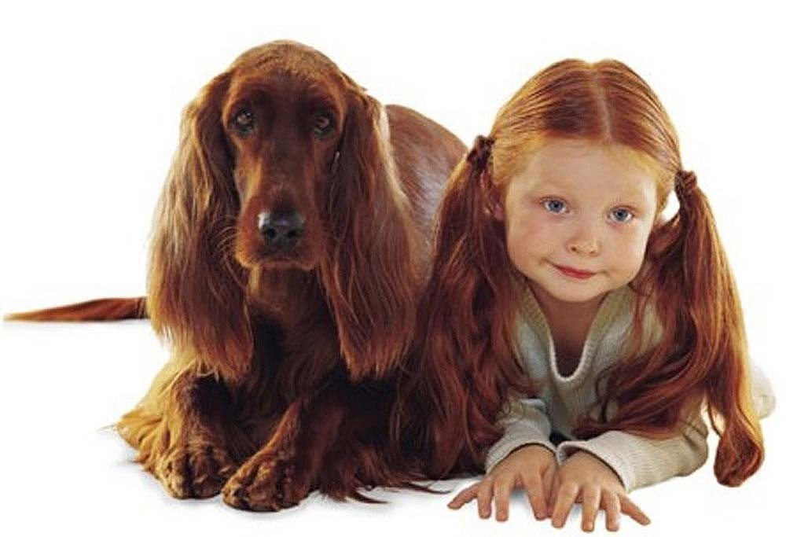
ВИД ПРОЕКТА : Позновательно-творческий , групповой , краткосрочный

Slide 4
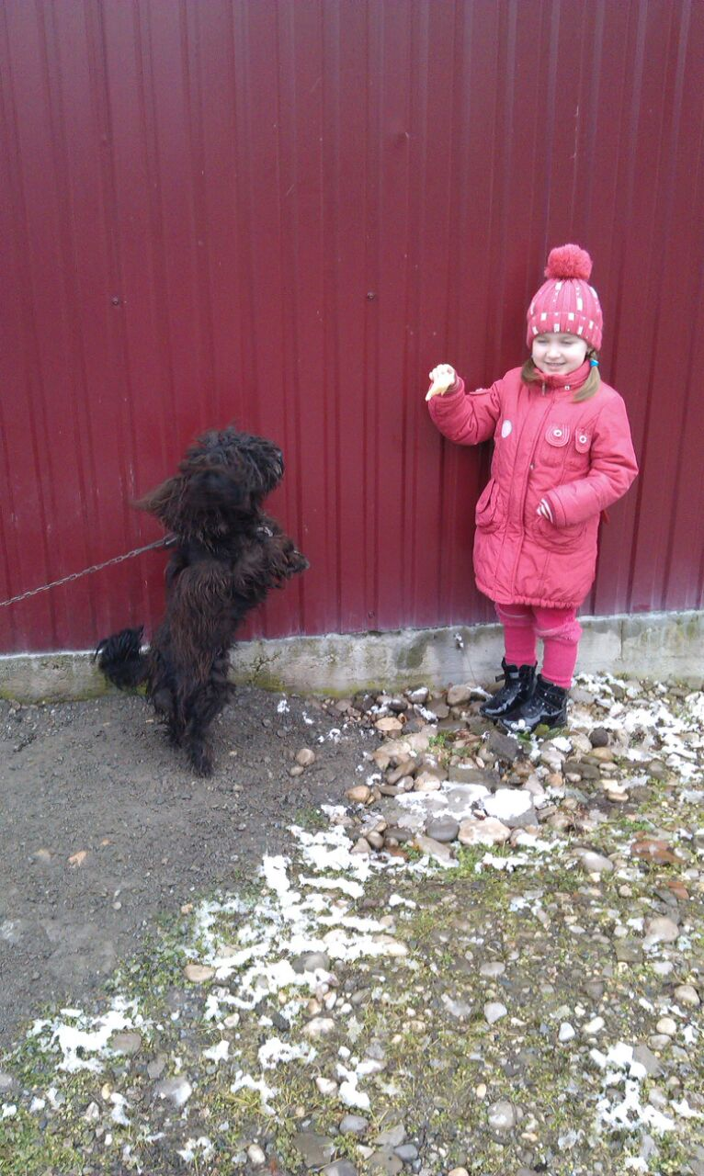
Цель проекта -Расширить и обобщить знания детей о домашних животных
Задачи проекта: УТОЧНИТЬ ПРЕДСТАВЛЕНИЯ ДЕТЕЙ О ДОМАШНИХ ЖИВОТНЫХ, ИХ ВНЕШНЕМ ВИДЕ, КАКИЕ ГОЛОСА ПОДАЮТ, ГДЕ ЖИВУТ, ЧЕМ ПИТАЮТСЯ, КАКУЮ ПОЛЬЗУ ПРИНОСЯТ. ВОСПИТЫВАТЬ ГУМАННОЕ ОТНОШЕНИЕ К ЖИВОТНЫМ. РАЗВИВАТЬ РЕЧЬ, МЫШЛЕНИЕ, ЛЮБОЗНАТЕЛЬНОСТЬ, ВООБРАЖЕНИЕ, ОБОГАЩАТЬ СЛОВАРНЫЙ ЗАПАС

Slide 5
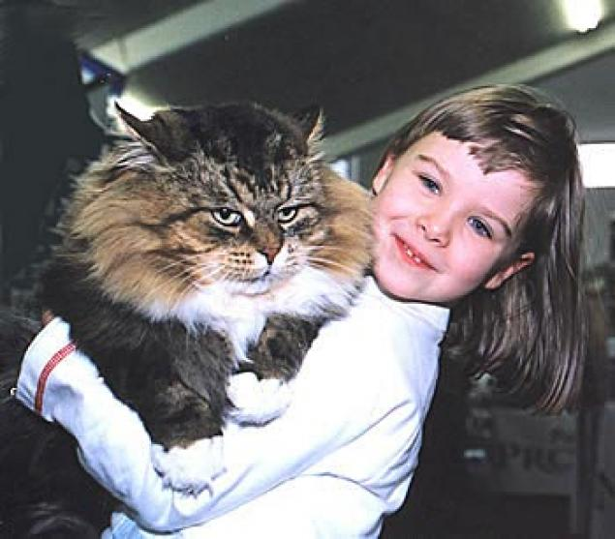
Участники проекта :дети средней группы , воспитатели , родители

Slide 6
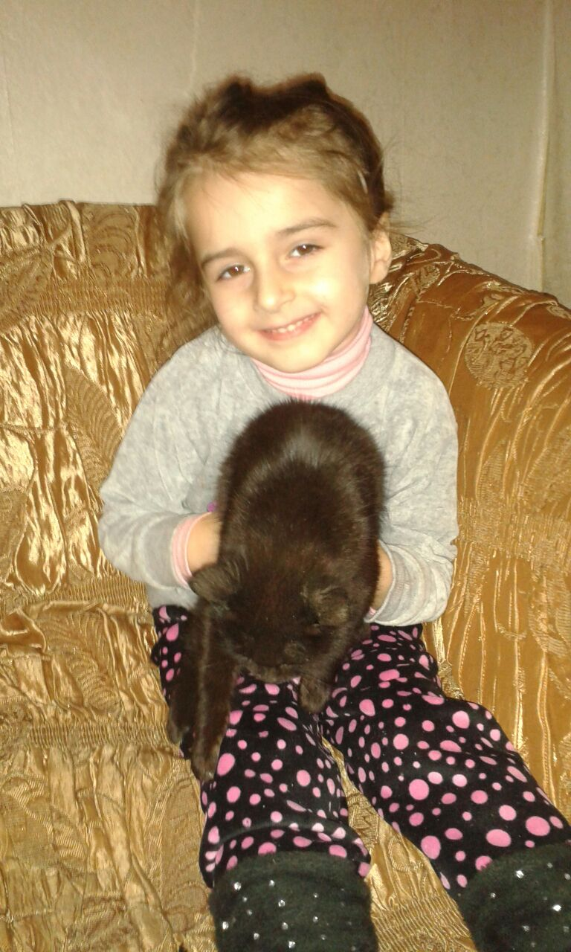
Иришка : «Это мой Леопольд!»

Slide 7
Этапы реализации проекта
1.ОРГАНИЗАЦИОННЫЙ (ПОДГОТОВИТЕЛЬНЫЙ):
Подбор иллюстративного материала по теме «Домашние животные»;
Подбор художественной литературы (сказок, рассказов, стихов) по теме;
Подбор дидактических игр

Slide 8
2.ПЛАН РЕАЛИЗАЦИИ ПРОЕКТА:
Формы и методы работы :
* НОД по по темам: «На бабушкином дворе», «На птичьем дворе», «Кошка и собака - наши милые друзья».
* Беседы, рассматривание иллюстраций, книг, энциклопедий о животных, просмотр мультфильмов.
* Обучение детей отгадыванию загадок.
* Создание выставки «Домашние животные».
* Чтение сказок «Репка», "Волк и козлята " ; рассказов: В. Сутеева «Цыплёнок и утёнок», В. Берестов "Коза " , А. Крылов "Заболел петух ангиной" ,
А. Пантелеев "Как поросёнок говорить научился ".
* Проведение дидактических игр «Угадай и назови», «Мамы и их детки», «Кто кем станет?», «Чем накормить? », «Домашние или дикие?».
* Участие в создании выставки рисунков «В мире животных»;
* Подготовка к демонстрации сказки «Репка»

Slide 9
3.ИТОГ
* Выставка детских работ ;
*Демонстрация сказки-драматизации «Репка»;
* Выступление на педсовете (презентация проекта)

Slide 10
Работа с родителями
* Привлечение к оказанию помощи в сборе иллюстративного материала, раскрасок, мультфильмов, презинтации по теме проекта.
* Консультации на темы: «Домашнее животное и ребёнок» «Зачем ребёнку домашнее животное?» «Дети и домашние животные. Кто, когда и зачем»
* Участие в фотовыставке «Моё любимое животное»

Slide 11
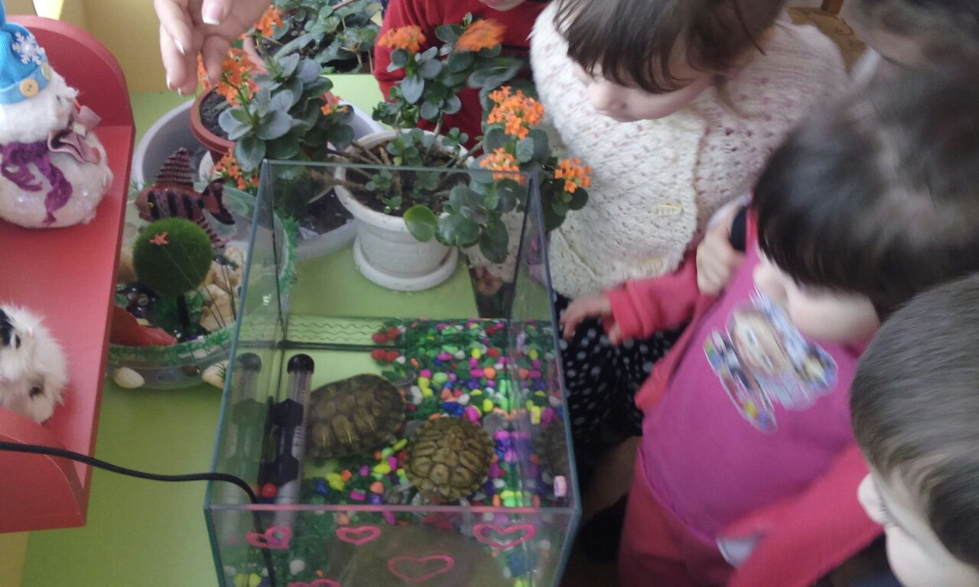
Наблюдаем за черепахами

Slide 12
Наблюдаем за повадками кошки -Мурки

Slide 13
Чтение сказок и рассказов,игры

Slide 14
Играем в дидактические игры

Slide 15
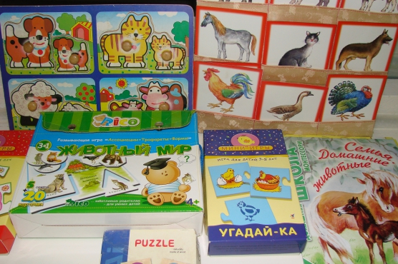
дидактические игры

Slide 16
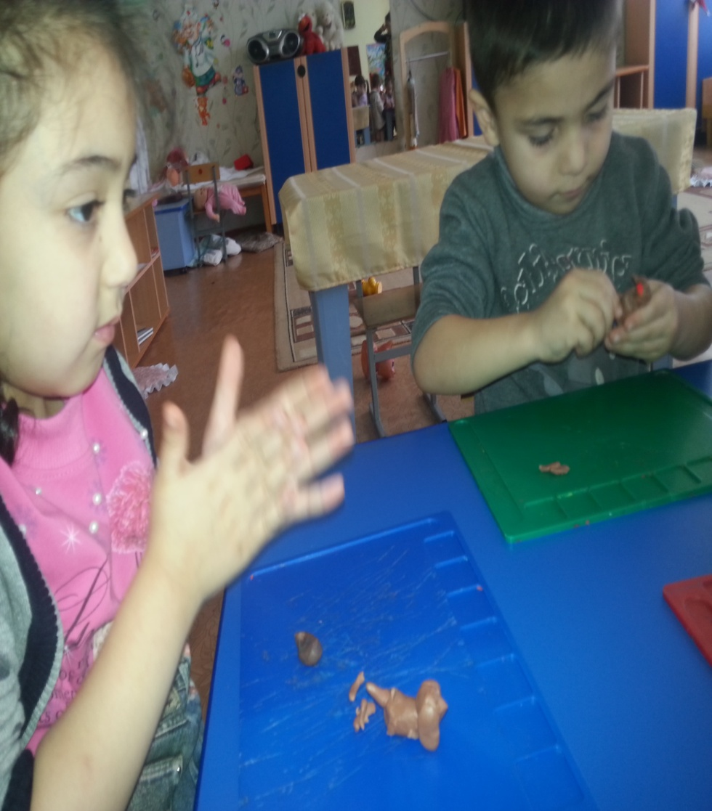
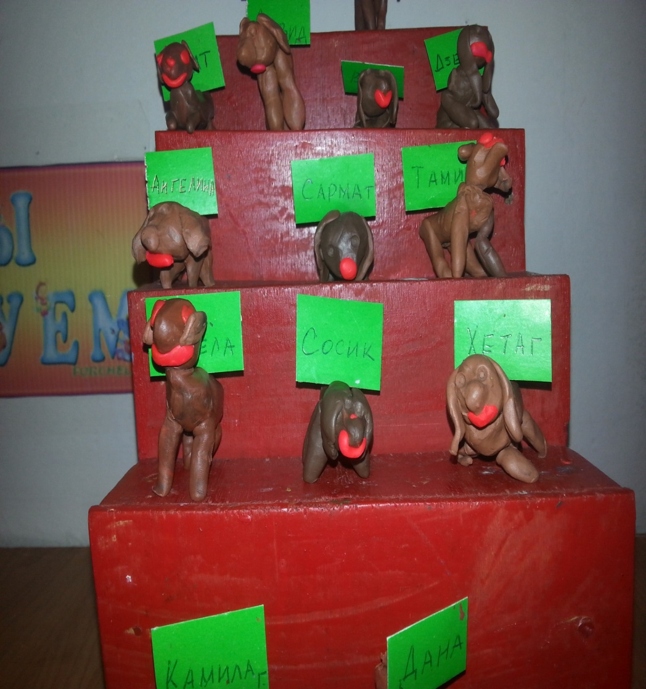
Лепка «Щенок»

Slide 17
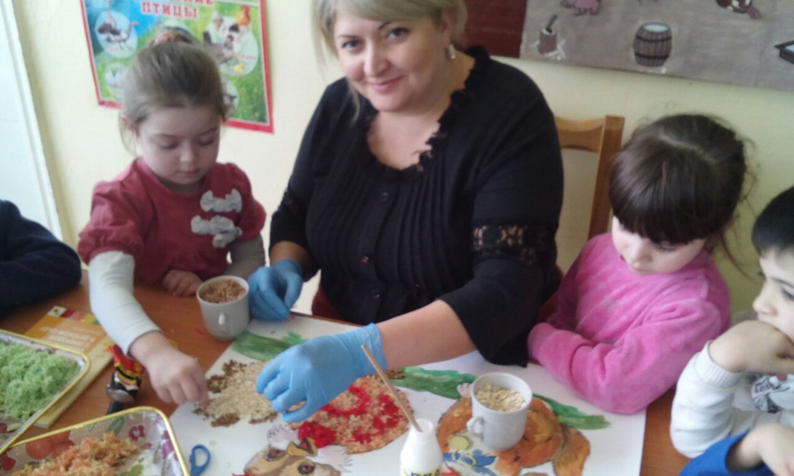
Коллективная аппликация

Slide 18
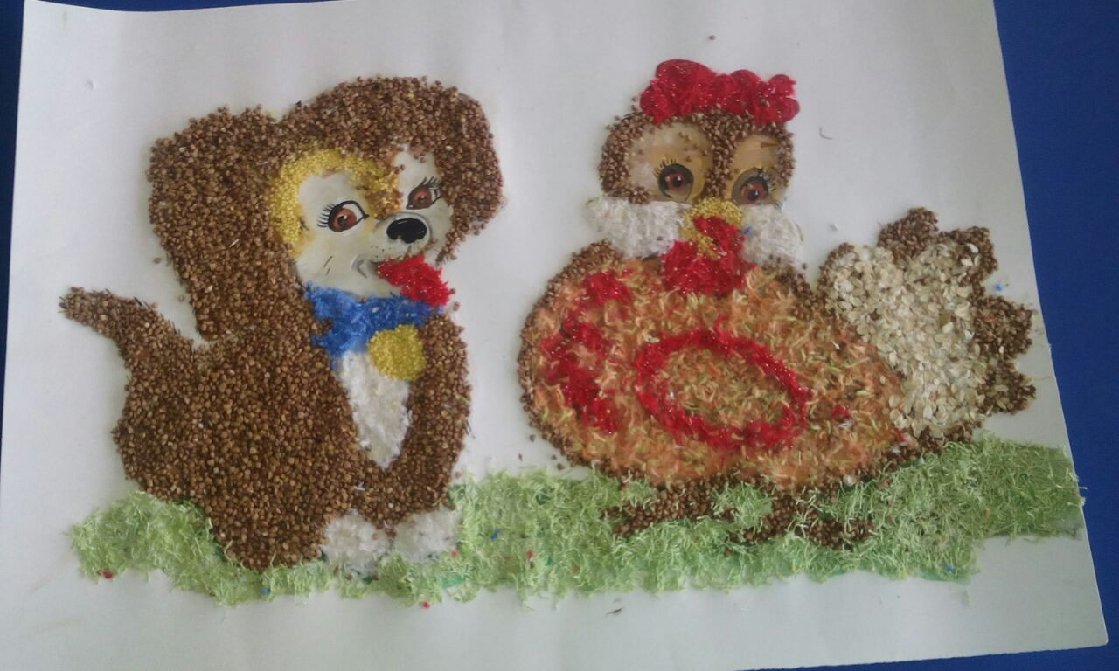
«ДРУЗЬЯ»

Slide 19
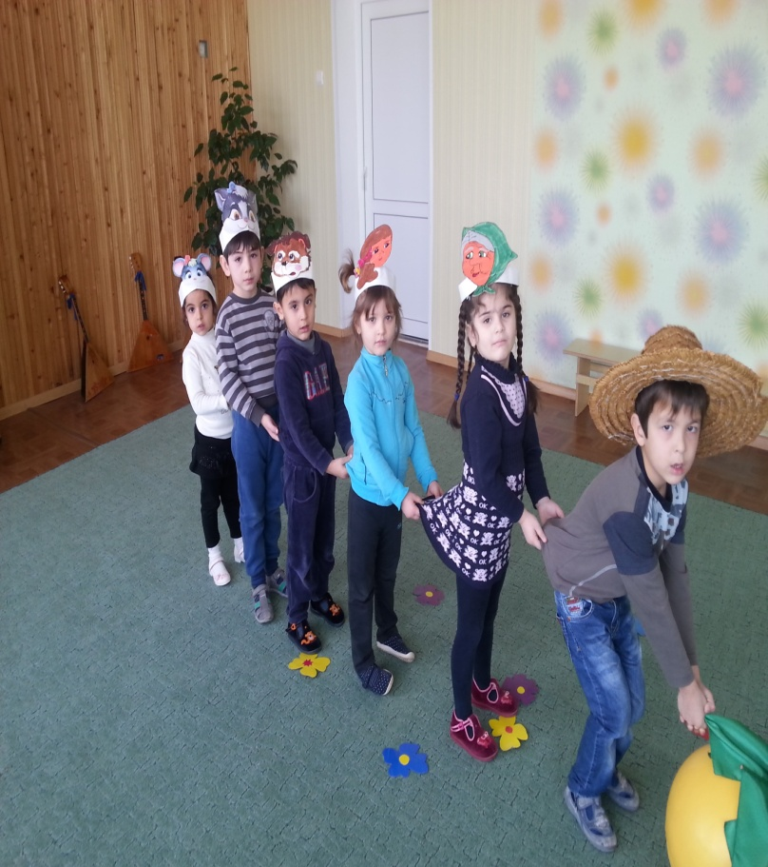
Инсценировка «Репка»

Slide 20
Выводы : Проект “Домашние животные» был направлен на расширение знаний детей об особенностях домашних животных, их роли в жизни человека. В результате проведенной работы дошкольники понимают и знают: * что домашние животные играют в жизни человека важную роль. * как ухаживать за домашними животными, где живут, чем питаются. В результате проведенной работы отмечено: * Развитие у детей устойчивого интереса к представителям животного мира – домашним животным. * Активное включение родителей в педагогический процесс ДОУ, укрепление заинтересованности в сотрудничестве с детским садом. Можно сделать вывод, что благодаря проведённым занятиям, беседам, игровой деятельности произошло закрепление и улучшение знаний детей по данной теме.

Slide 21
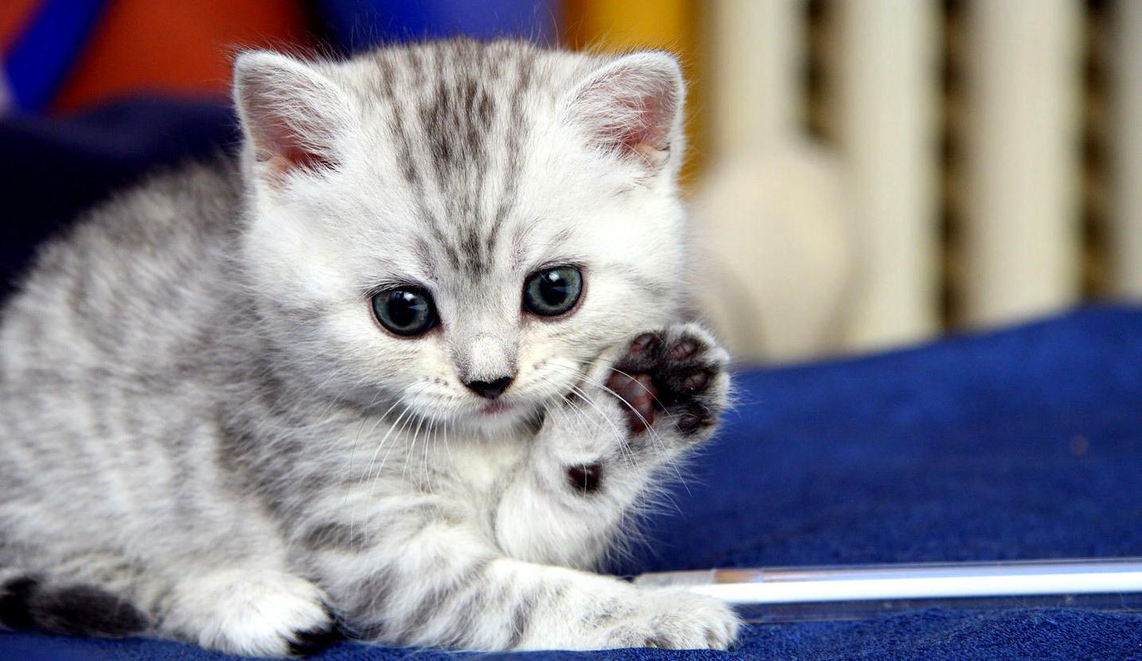
СПАСИБО ЗА ВНИМАНИЕ !

